Slide 1
Положения о договорной работе в организации.

Slide 2
Разделы локального акта.
Локальный акт имеет несколько разделов:
1. Общие положения
2. Подготовка проекта договора
3. Согласование проекта договора
4. Визирование договора
5. Подписание договора, его регистрация и хранение
6. Заключение договоров на торгах
7. Проведение переговоров
8. Прием исполненных обязательств по договору
9. Контроль за исполнением договора
10. Организация договорной работы в филиалах

Slide 3
Пример локального акта.
Пример.doc

Slide 4
Вопросы решаемые в процессе заключения и исполнения договоров.
1) подготовка к заключению договоров, которая включает следующие основные этапы:
преддоговорные контакты с возможными контрагентами,
разработку основных условий (подписание предварительных договоров — соглашений о намерениях),
подготовку бланков договорной документации;
составление плана договорной кампании (при большом количестве потенциальных контрагентов);

Slide 5
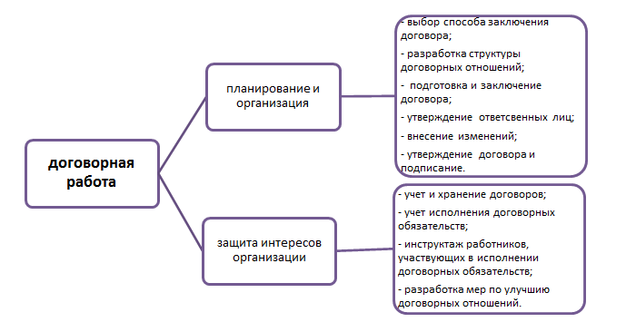

Slide 6
Цель договорной работы.
Целью договорной работы является снижение рисков предприятия, минимизация временных затрат на согласование документации. Кроме этого, грамотно проведенная договорная работа обеспечивает безопасность компании в правовом отношении во время проведения сделок разного уровня.

Slide 7
Этапы договорной работы в организации.
Договорная работа ведется в соответствии с требованиями этапности. Выделяют три этапа договорной работы:
подготовка проекта — с учетом особенностей сделки составляется договор, выставляется дата его заключения, присваивается номер;
согласование договора — все важные отделы предприятия должны принять участие в согласовании составленного договора; документ подписывается бухгалтерией, юридическим, финансовым отелом; лист согласования оформляется в электронном и бумажном виде;
контроль исполнения договорных условий — инициатор договора контролирует качество выполнения обязательств; при нарушении сроков и обязательств выполняется информирование юридического отдела предприятия.

Slide 8
Этапы договорной работы в организации.

Slide 9
Услуги по организации и ведению договорной работы.
Услуги по организации и ведению договорной работы включают в себя профессиональную помощь на всех этапах процесса:
на этапе подготовки договоров изучается специфика сотрудничества, условия согласуются с контрагентами, заключаются предварительные договоры;
на этапе заключения договора составляется итоговый пакет документов, собираются необходимые подписи;
на этапе исполнения договорных обязательств осуществляется контроль над исполнением, учет и анализ.

Slide 10
Контрагенты.

Slide 11
Контрагентом является одна из основных сторон договора, которая принимает на себя обязательства согласно подписанному договору. Каждая сторона, подписавшая документ, считается контрагентом по отношению друг к другу. Такие партнеры в дальнейшем будут связаны конкретными обязательствами друг с другом. В качестве контрагентов могут выступать юридические или физические лица, организации, предприятия. Более того, контрагентом может выступать некий подрядчик (юридическое или физическое лицо), который получает вознаграждение за свою работу и обязуется выполнять все требования заказчика. Контрагентами предприятия выступают как раз подобные подрядчики. Именно они подписывают документы с другими компаниями, и выступают в качестве доверенного лица.

Slide 12
Группа 4
Выполнили: Горбунов Кирилл 32 гр
Тамасханов Магомед 35 гр.
Сугян Альберт 35 гр.
05.03.2017

